Slide 1
HopHopFood L’anti-gaspi solidaire en action
Créée en 2016 par 3 ami.e.s, HopHopFood est une association sans but lucratif.
Sa mission est triple :
Aider des personnes en difficultés
Lutter contre le gaspillage
Soutenir les commerces de proximité
1
2
3

Slide 2
AIDER les plus fragiles
FAVORISER le lien social
FAVORISER l’autonomie
SOUTENIR les commerces
LUTTER contre le gaspillage
S’APPUYER sur le digital
HopHopFood Une approche complète

Slide 3
Devenir acteur de la solidarité Nos constats
Le gaspillage alimentaire
Une situation effarante 1/3 de la nourriture produite dans le monde n’est jamais consommée
En France, 10 millions de tonnes de nourriture sont jetées chaque année pour une valeur de 16 milliards d’euros
La précarité alimentaire
Une explosion de la précarité La précarité touche maintenant 25 % de la population française, soit 16 millions de personne*. Sur ces 16 millions de personnes qui n'ont pas 3,5 € / jour / adulte pour se nourrir, seules 6 millions bénéficient d'aides alimentaires.
Et nous savons qu’avec la pandémie, cette situation ne fait que se dégrader !
*(Baromètre "Pauvreté" IPSOS-SPF septembre 2019

Slide 4
NOS VALEURS ET NOTRE IMPACT
Favoriser l’anti-gaspi solidaire
HopHopFood a pour vocation de rapprocher ceux qui ont trop, qui ont tendance à gâcher et qui veulent être solidaires, de ceux qui sont fragilisés
Comment
En mobilisant les citoyens comme les commerces qui veulent s’engager dans une démarche d’anti-gaspi solidaire
En nous appuyant sur un réseau de bénévoles impliqués
En utilisant les ressources du digital qui nous permettent de rapprocher facilement des acteurs locaux qui, sinon, n’auraient pas eu la possibilité de se rencontrer
En favorisant l’autonomie des bénéficiaires qui sont acteurs de leur démarche pour mieux manger
En démontrant que l’association du digital et de l’autonomie des acteurs apporte une souplesse et une efficacité particulièrement adaptée au contexte actuel et à la lutte contre le réchauffement climatique (pas de camions, pas de transformation centralisée…)
En incluant tous les produits alimentaires qui sont vendus dans un commerce solidaire (y compris donc la viande, les poissons…) puisqu’il n’y a pas de rupture de la chaîne du froid et que les collectes se font en magasins ou chez les particuliers.

Slide 5
Nos différentes actions
Dons alimentaires entre particuliers Les particuliers peuvent offrir facilement des produits à des personnes en difficultés. Il leur suffit de les poster sur l’application et de les donner aux bénéficiaires qui les auront réservés en ligne. 200 000 équivalents repas offerts
Nos garde-mangers solidaires Nos garde-mangers solidaires sont fabriqués en bois recyclé par des personnes éloignées de l’emploi (avec Emmaüs Défis). Accueillis par des structures engagées, les habitants d’un quartier l’utilisent pour donner et collecter des produits.
200 installés d’ici fin 2022
Une centaine sont en cours d’installation.
Nos collectes en magasins Nous réalisons des collectes auprès des clients de magasins partenaires et offrons ensuite ces produits sur notre application ou à des associations partenaires.
30 000 équivalents repas offerts
Les commerces solidaires
Des commerces offrent des invendus à des personnes en difficultés au moyen de notre plateforme digitale. Ils luttent ainsi contre le gaspillage et paient moins d’impôts.
100 000 équivalents repas offerts
Les bons solidaires (lancement T2 21) Des personnes en précarité pourront réserver des bons solidaires HopHopFood sur notre application et aller choisir gratuitement les produits dans les magasins partenaires.

Slide 6
Focus sur les commerces solidaires : comment ça marche ?
Un commerce de proximité veut lutter contre son gaspillage, aider des personnes en difficultés et faire des économies d’impôts.
Nous définissons avec lui ce qu'il souhaite donner et à quelle fréquence, puis nous lui créons un compte dédié. Si ces dons sont réguliers, ils seront mis automatiquement en ligne sur l'application. S’il veut gérer lui-même ses dons au quotidien, il peut utiliser l’application HopHopFood Pro qui lui est dédiée (printemps 21)
La/le bénéficiaire :
Télécharge l'application et crée un compte gratuit.
Saisit un code d'accès qui lui est donné par une structure habilitée partenaire et réserve les produits gratuits et les bons solidaires (selon les règles en vigueur)
Se rend au magasin pour collecter ou choisir ses produits, aux horaires indiqués par le commerce.
Évalue sur l'appli le commerce et les produits gratuits reçus.
Association reconnue d'intérêt général, HopHopFood peut éditer un reçu de dons en nature permettant au commerçant de bénéficier d'une économie d'impôt selon les règles fiscales en vigueur (défiscalisation de 60 % de la valeur du don jusqu'à 20 000 € ou 0,5 % du chiffre d'affaires, par an). Ce reçu est édité par HopHopFood une fois par an, quelques jours après la fin de l’année fiscale du commerce, pour permettre au comptable du commerce de rentrer ces données dans la déclaration d'impôt sur les bénéfices (IS) du commerce.
Pour financer sa démarche HopHopFood facture au commerce son service et formalise ce partenariat sous forme de convention. Le reçu de don est envoyé au commerçant lorsque la facture annuelle a été acquittée.

Slide 7
Nos principaux soutiens
L’ADEME Soutient nos initiatives digitales et physiques sur l'anti-gaspi solidaire, pour les particuliers comme pour les commerces.
L’institut randstad A nos côtés depuis l’origine, en permettant la lutte contre l'exclusion et la montée en compétences de tous nos ambassadeurs sur le terrain..
La Région Ile-de-France HopHopFood est honorée de pouvoir compter sur son soutien financier depuis 2017.
La Fondation Afnic Nous sommes lauréat 2019 ce qui a accéléré la mise en place de nos solutions digitales innovantes.
La Fondation Carrefour Nous soutient financièrement et a permis notamment l’embauche de notre première salariée.
La Fondation Groupe RATP Depuis novembre 2020, la Fondation Groupe RATP nous accompagne et nous offre notre 1ère campagne d’affichage dans le métro à Paris

Slide 8
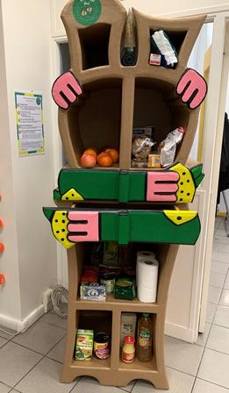
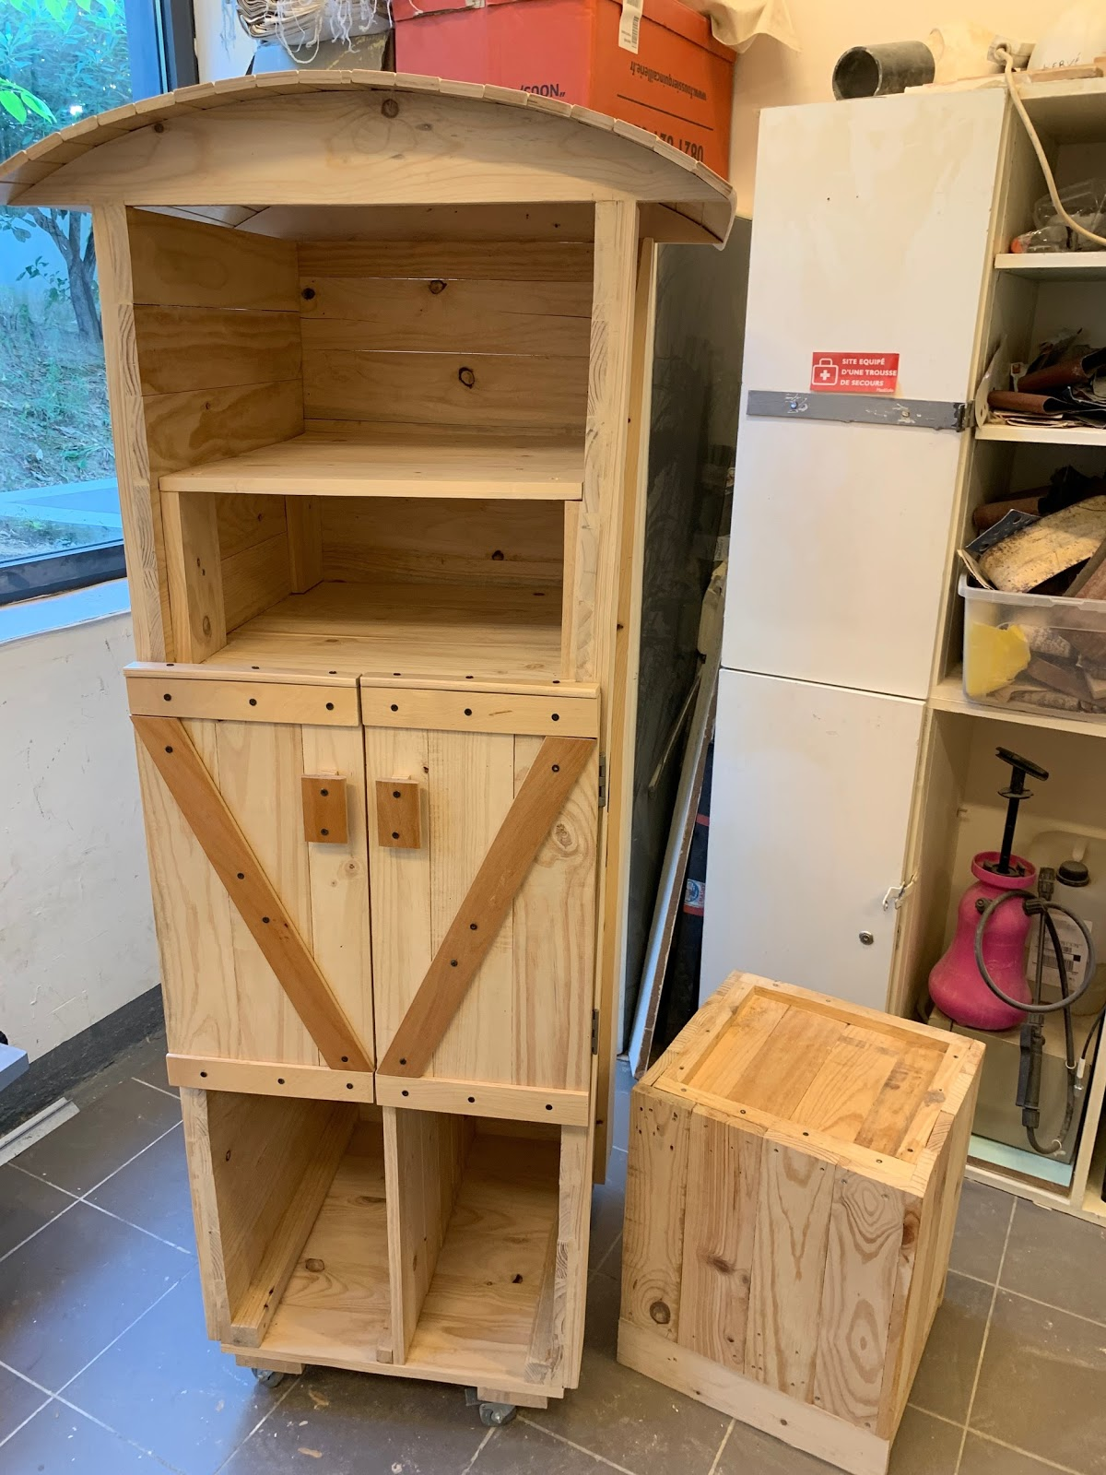
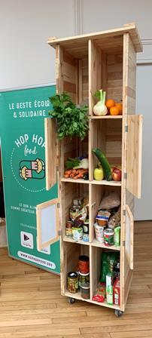
3
4
1
5
Exemples Garde-mangers solidaires
1
4
3
5
2
Accorderie du Grand Belleville - association Paris XX
Ageca - Association Paris XI
Palais de la Femme - Armée du Salut - Paris XI
XIII Avenir - Entreprise à but d’emploi ZCLD - Paris XIII
400Coop - supermarché coopératif - Paris XI

Slide 9
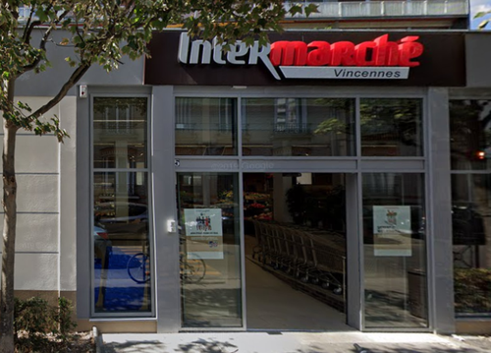
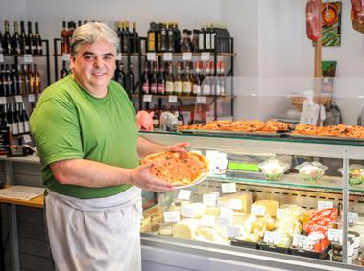
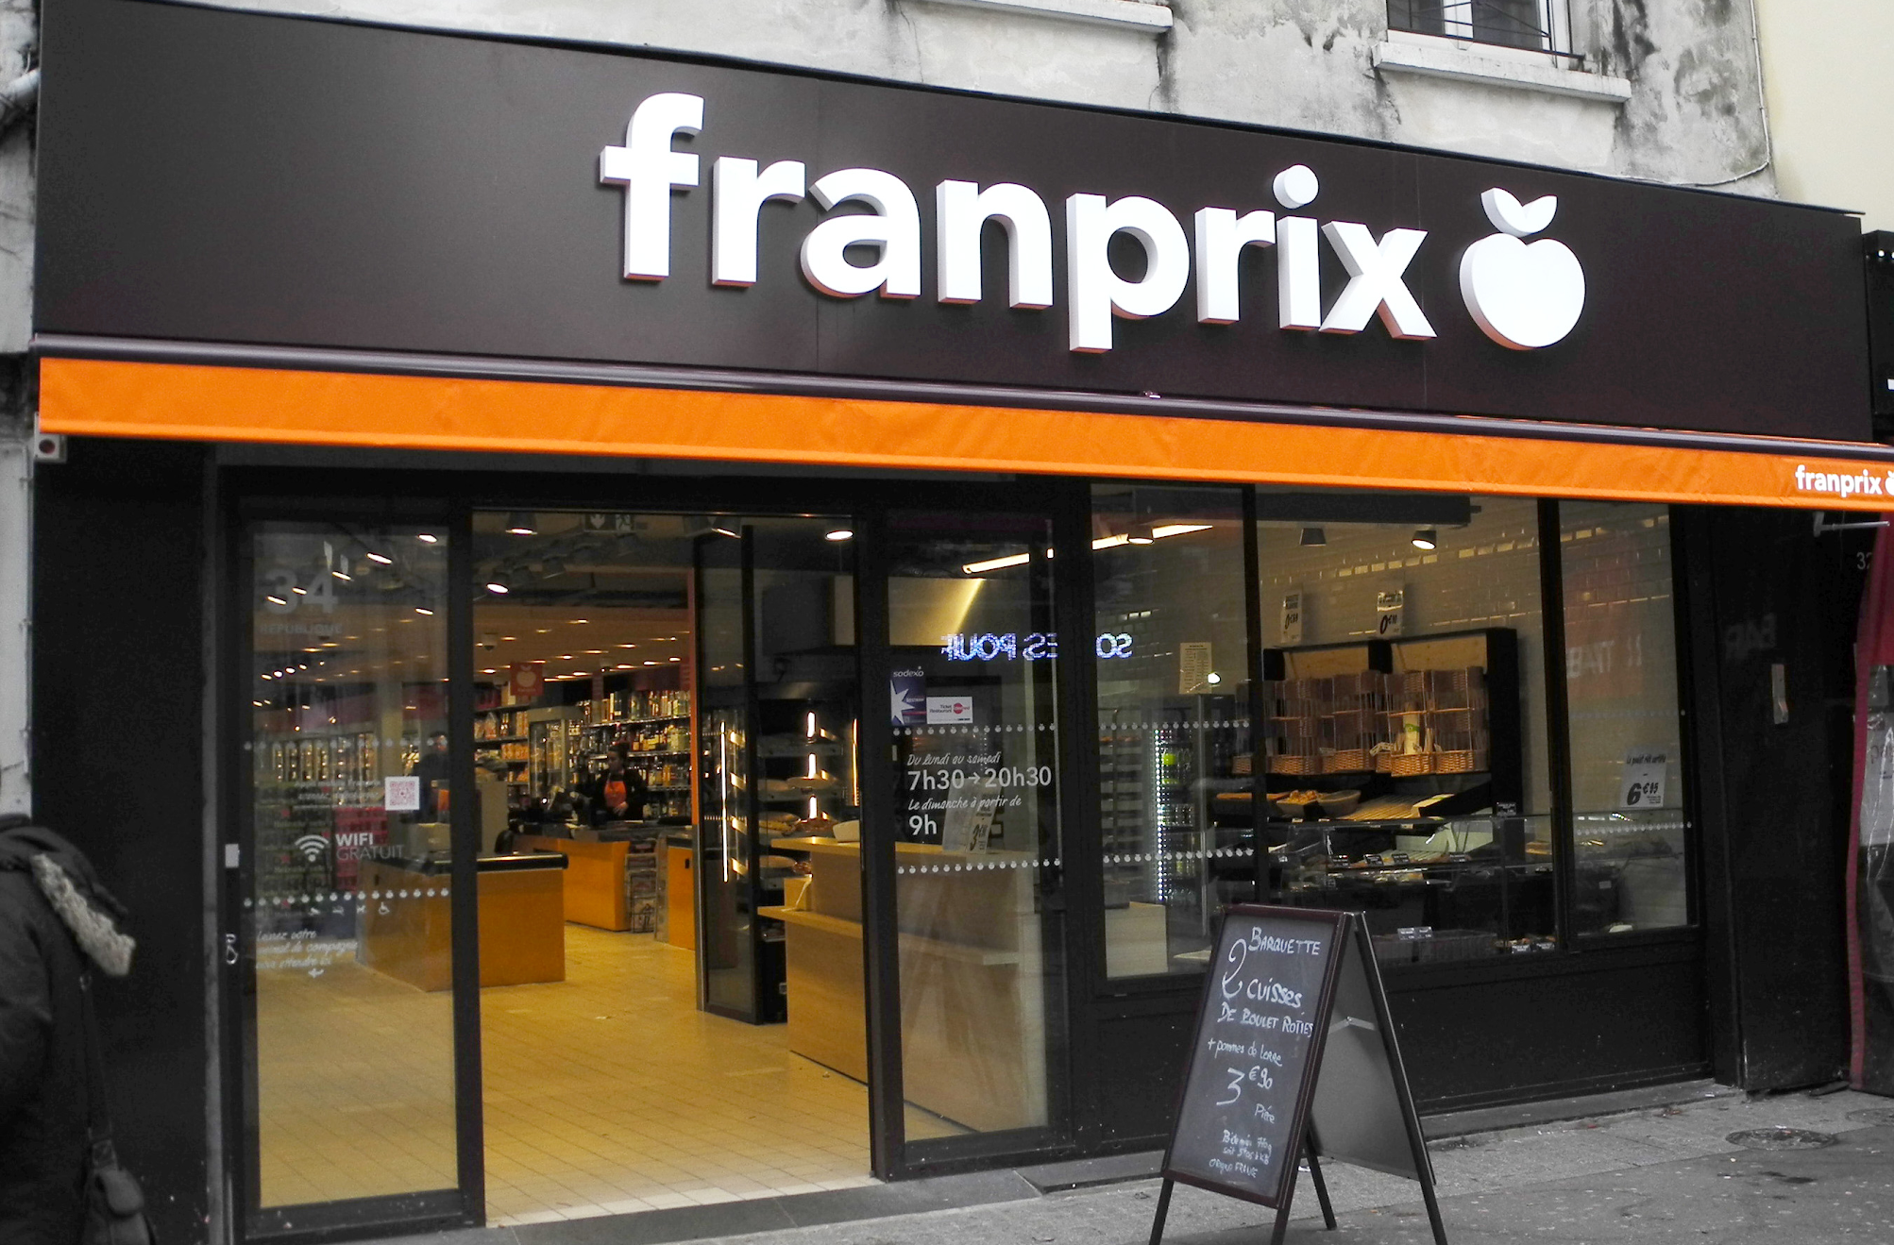
Exemples Commerces solidaires en Ile-de-France
1
2
3
4
2 Intermarchés Vincennes - 1200 filets de produits frais-secs / mois
TouT Bon - 50 filets de produits bio / mois
Delizie Italian - 60 produits cuisinés traiteur / mois
Franprix République - 120 filets de produits / mois

Slide 10
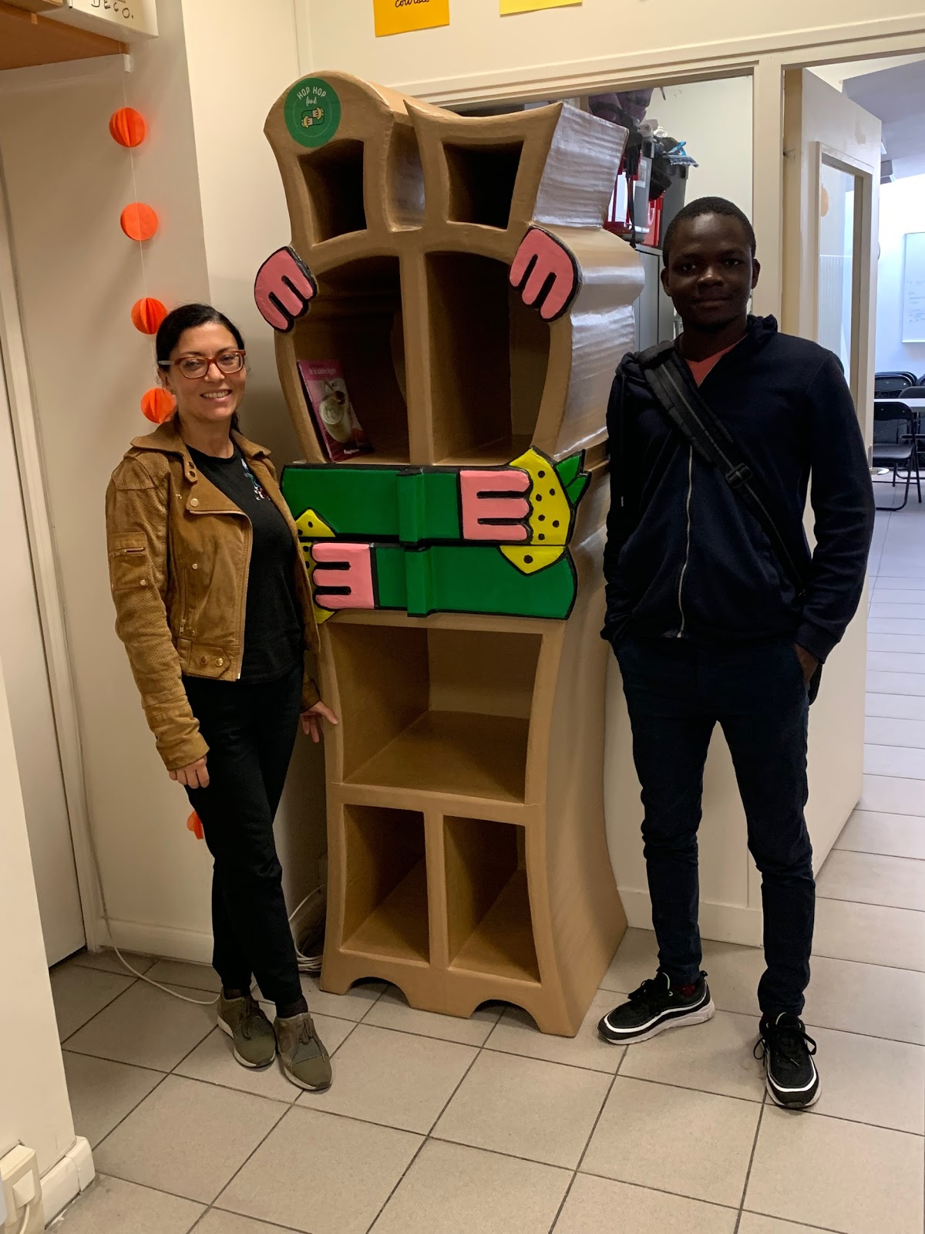
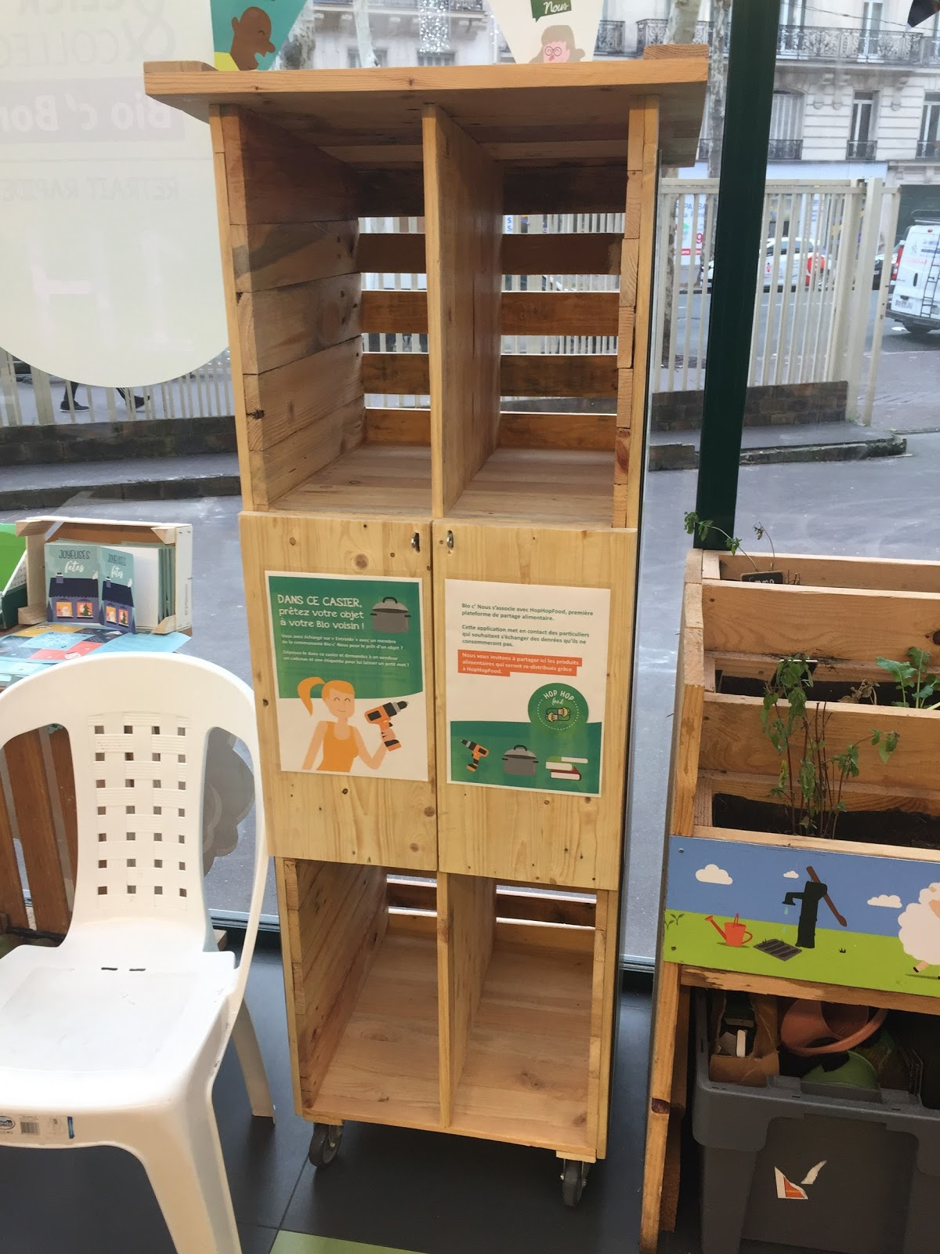
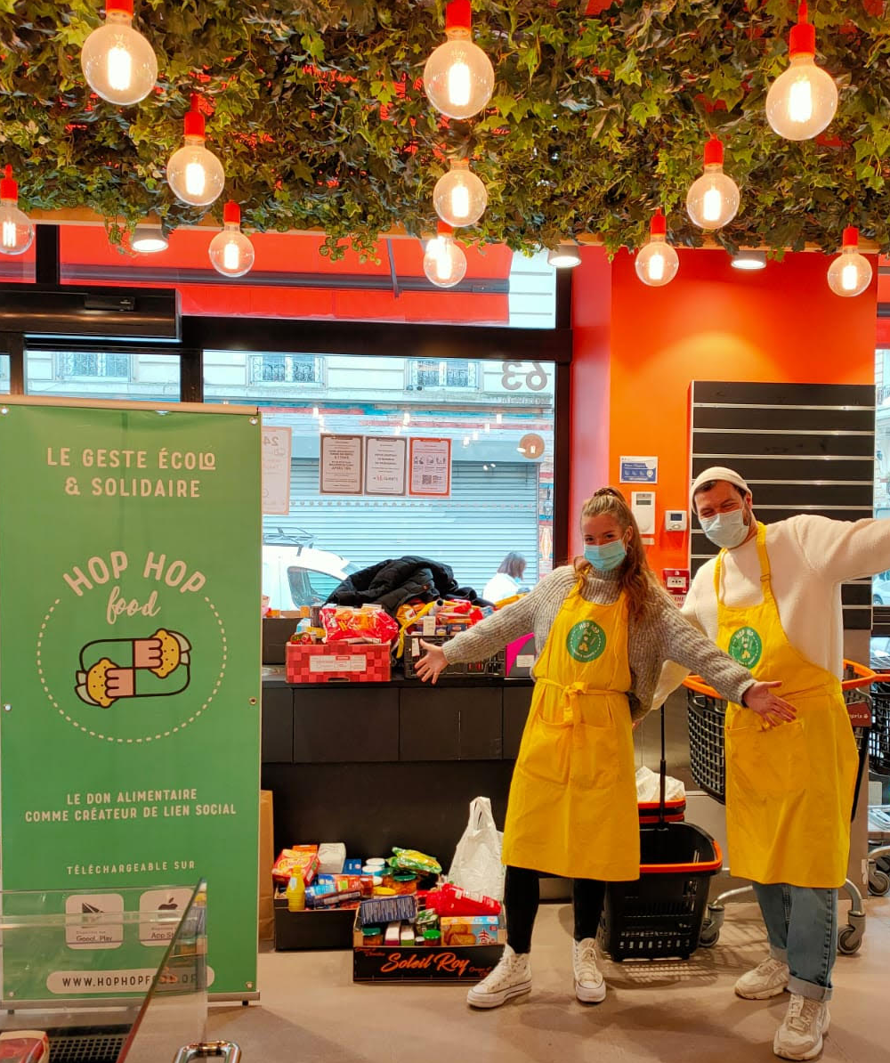
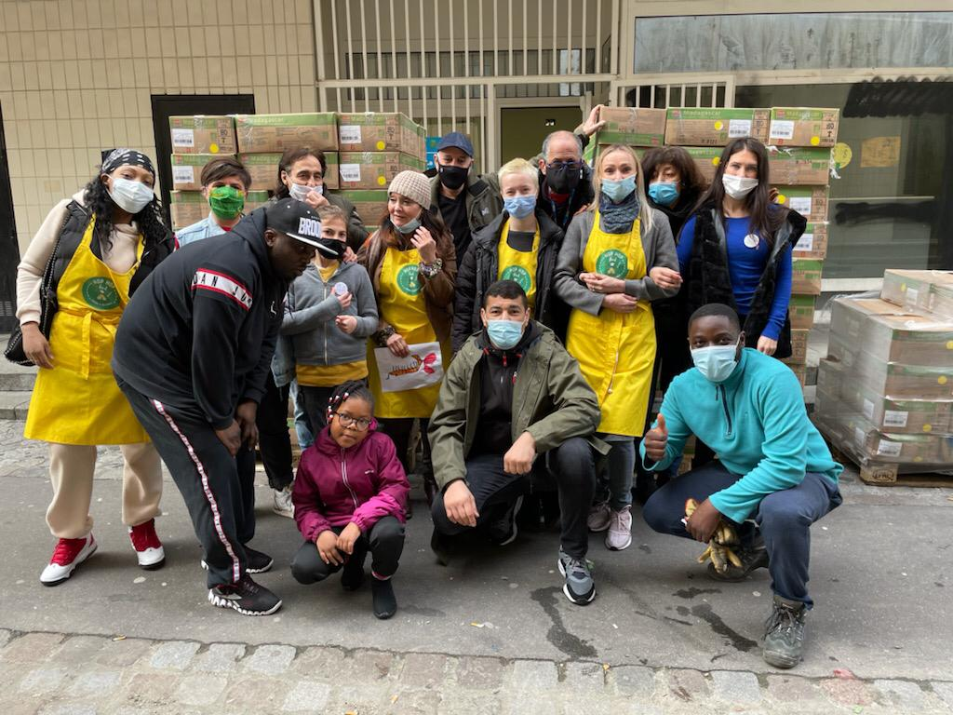
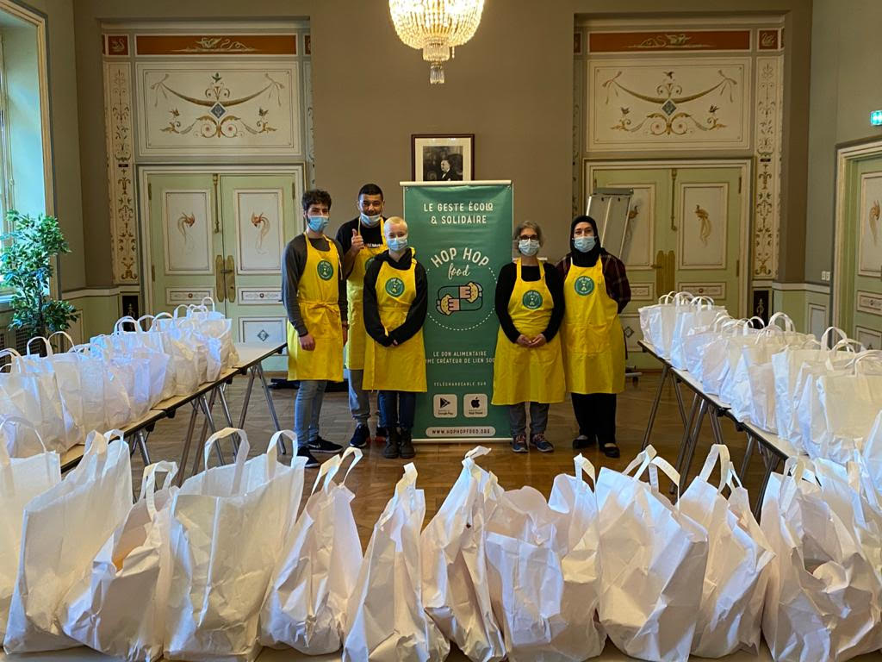
3
4
1
6
Accorderie du Grand Belleville - association paris XX (Par artiste Stéphane Munoz)
Ageca - Association Paris XI (UpCycly)
Bio c’Bon - Paris rue Saint Maur Paris XI - (UpCycly)
Palais de la Femme - Armée du Salut - Paris XI (Upcycly)
XIII Avenir - Entreprise à but d’emploi - Paris XIII - (par leurs salariés)
400Coop - supermarché coopératif - Paris XI - (Upcycly)
5
Exemples Collectes solidaires
et dons en direct
2
3
1
Collecte le 1er week-end de mars 2021 à Franprix à Paris : pour 2000 euros de produits
Distribution de 100 paniers solidaires le 3 février 2021 à la Cité Internationale Universitaire de Paris
Distribution de 3 tonnes de gambas bio et préparation pour recettes indiennes offerts par Beendhi et de produits d'hygiène le 23 février 2021 à Saint Denis

